Slide 1
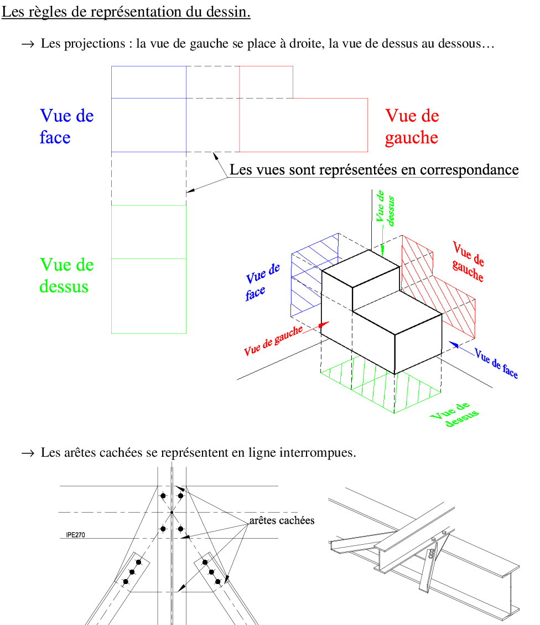

Slide 2
Pour chaque figure des diapositives suivantes, remettre les vues en correspondance

Slide 3
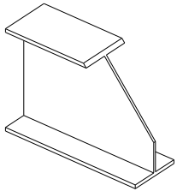

Slide 4
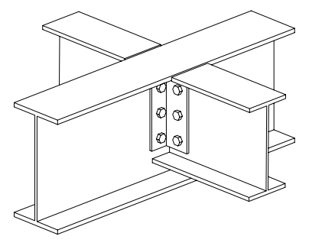

Slide 5
